Slide 1
Capítulo 13: Interfaz del sistema de archivos

Slide 2
Describir
Concepto de archivo
Métodos de acceso
Estructura de disco y directorio
Montaje del sistema de archivos
Compartición de archivos
Proteccion

Slide 3
Objetivos
Explicar la función de los sistemas de archivos.
Describir las interfaces a los sistemas de archivos.
Analizar las ventajas y desventajas del diseño del sistema de archivos, incluidos los métodos de acceso, el intercambio de archivos, el bloqueo de archivos y las estructuras de directorios.
Para explorar la protección del sistema de archivos

Slide 4
Concepto de archivo
Espacio de direcciones lógicas contiguas
Tipos:
Datos
numérico
personaje
binario
Programa
Contenidos definidos por el creador del archivo.
Muchos tipos
Considere el texto archivo , fuente archivo , ejecutable archivo

Slide 5
Atributos de archivo
Nombre : solo información mantenida en formato legible por humanos
Identificador : etiqueta única (número) que identifica el archivo dentro del sistema de archivos
Tipo : necesario para sistemas que admiten diferentes tipos
Ubicación : puntero a la ubicación del archivo en el dispositivo
Tamaño : tamaño del archivo actual
Protección : controla quién puede leer, escribir y ejecutar
Hora, fecha e identificación del usuario : datos para protección, seguridad y seguimiento del uso
La información sobre los archivos se guarda en la estructura de directorios, que se mantiene en el disco.
Muchas variaciones, incluidos atributos de archivo extendidos, como la suma de comprobación del archivo.
Información mantenida en la estructura del directorio.

Slide 6
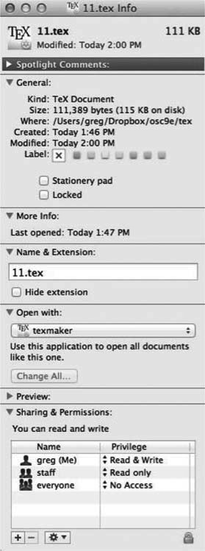
Ventana de información de archivo en Mac OS X

Slide 7
Operaciones de archivos
El archivo es un tipo de datos abstracto.
Crear
Escribir – en escribir puntero ubicación
Leer – en leer puntero ubicación
Reposicionar dentro del archivo - buscar
Borrar
Truncar
Abierto(F _{i} ) – buscar en la estructura del directorio en el disco la entrada F _{i} y mover el contenido de la entrada a la memoria
Cerrar (F _{i} ) – mover el contenido de la entrada F _{yo} en la memoria a la estructura de directorios en el disco

Slide 8
Abrir archivos
Se necesitan varios datos para gestionar archivos abiertos:
Abrir documento tabla : rastrea archivos abiertos
Puntero de archivo: puntero a la última ubicación de lectura/escritura, por proceso que tiene el archivo abierto
Abrir archivo count : contador del número de veces que se abre un archivo – para permitir la eliminación de datos de la tabla de archivos abiertos cuando el último proceso lo cierra
Ubicación en disco del archivo: caché de información de acceso a datos
Derechos de acceso: información del modo de acceso por proceso

Slide 9
Bloqueo de archivos abiertos
Proporcionado por algunos sistemas operativos y sistemas de archivos.
Similar a los bloqueos de lector-escritor
Compartido bloqueo similar al bloqueo del lector: varios procesos pueden adquirirse simultáneamente
Exclusivo cerrar similar al bloqueo del escritor
Media el acceso a un archivo
Obligatorio o consultivo:
Obligatorio : el acceso se deniega según los bloqueos mantenidos y solicitados
Asesoramiento : los procesos pueden encontrar el estado de los bloqueos y decidir qué hacer

Slide 10
Ejemplo de bloqueo de archivos: API de Java
importar java.io.*;
importar java.nio.channels.*;
clase pública Ejemplo de bloqueo {
booleano final estático público EXCLUSIVO = falso;
booleano final estático público COMPARTIDO = verdadero;
public static void main (String arsg []) lanza IOException {
FileLock compartidoLock = nulo;
FileLock bloqueoexclusivo = nulo;
intentar {
RandomAccessFile raf = new RandomAccessFile("archivo.txt", "rw");
//obtiene el canal para el archivo
FileChannel ch = raf.getChannel();
// esto bloquea la primera mitad del archivo - exclusivo
bloqueoexclusivo = ch.lock(0, raf.length()/2, EXCLUSIVO);
/** Ahora modifica los datos. . . */
// libera el bloqueo
bloqueo exclusivo.liberación();

Slide 11
Ejemplo de bloqueo de archivos: API de Java (cont.)
// esto bloquea la segunda mitad del archivo - compartido
SharedLock = ch.lock ( raf.length ()/2+1, raf.length (), COMPARTIDO);
/** Ahora lee los datos. . . */
// libera el bloqueo
SharedLock.release ();
} captura ( java.io.IOException es decir ) {
System.err.println ( ioe );
}finalmente {
si ( bloqueo exclusivo ! = nulo)
bloqueo exclusivo.liberación ();
si ( bloqueo compartido ! = nulo)
SharedLock.release ();
}
}
}

Slide 12
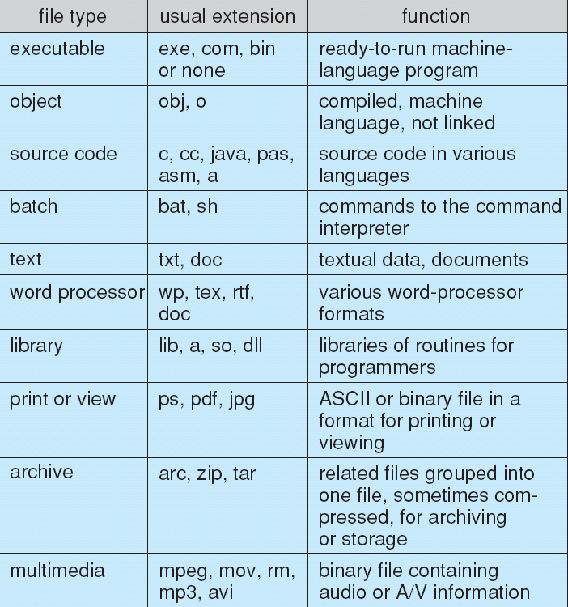
Tipos de archivos: nombre, extensión

Slide 13
Estructura de archivos
Ninguno: secuencia de palabras, bytes
Estructura de registro simple
Líneas
Longitud fija
Longitud variable
Estructuras complejas
Documento formateado
Archivo de carga reubicable
Puede simular los dos últimos con el primer método insertando caracteres de control apropiados
Quien decide:
Sistema operativo
Programa

Slide 14
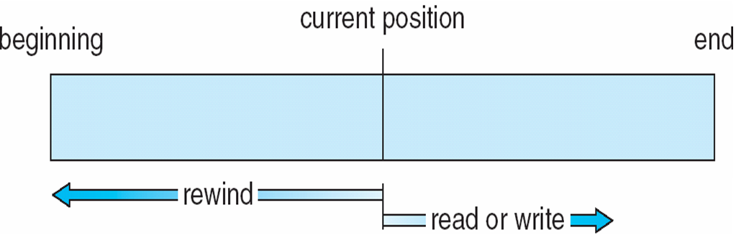
Archivo de acceso secuencial

Slide 15
Métodos de acceso
Acceso secuencial
leer siguiente
escribe a continuación
reiniciar
sin lectura después de la última escritura
(volver a escribir)
Acceso directo: el archivo tiene una longitud lógica fija registros
leer sustantivo, masculino—
escribir sustantivo, masculino—
posición a n
leer siguiente
escribe a continuación
reescribir sustantivo, masculino—
norte = relativo bloquear número
Los números de bloque relativos permiten al sistema operativo decidir dónde se debe colocar el archivo
Ver asignación problema en el capítulo 12

Slide 16
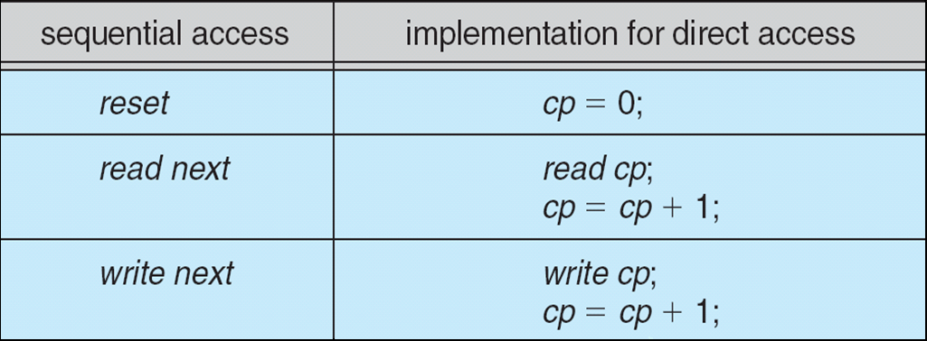
Simulación de acceso secuencial en archivo de acceso directo

Slide 17
Otros métodos de acceso
Se puede construir sobre métodos base.
General implica la creación de un índice para el archivo.
Mantenga el índice en la memoria para determinar rápidamente la ubicación de los datos que se van a operar (considere el código UPC más el registro de datos sobre ese elemento)
Si es demasiado grande, índice (en memoria) del índice (en disco)
Método de acceso secuencial indexado de IBM (ISAM)
Índice maestro pequeño, apunta a bloques de disco del índice secundario
Archivo mantenido ordenado según una clave definida
Todo hecho por el sistema operativo
El sistema operativo VMS proporciona archivos índices y relativos como otro ejemplo (consulte la siguiente diapositiva)

Slide 18
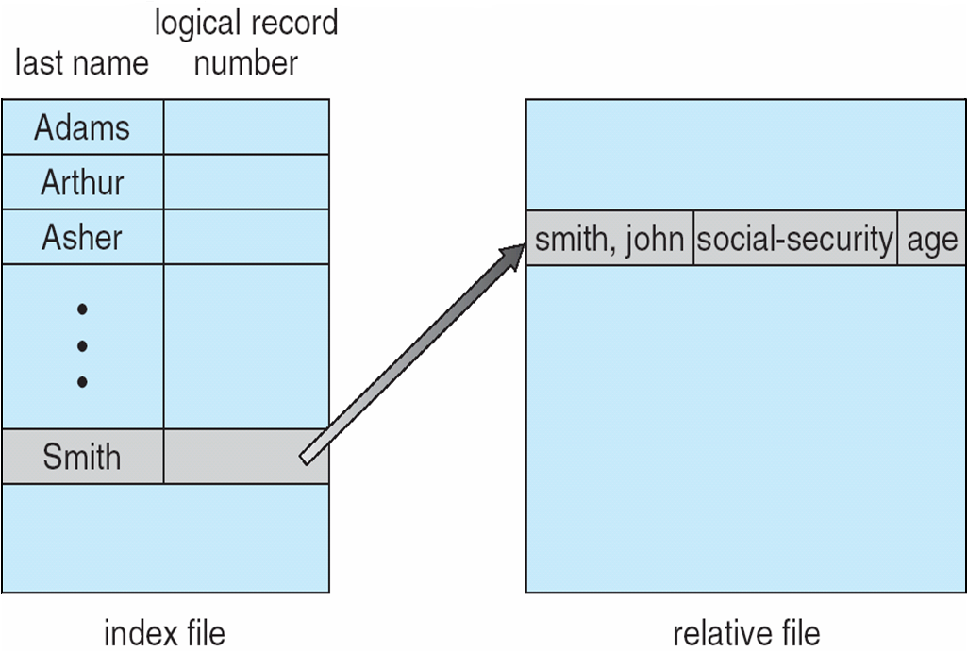
Ejemplo de índice y archivos relativos

Slide 19
Estructura de directorios
Una colección de nodos que contienen información sobre todos los archivos.
Directorio
Archivos
F 1
F 2
F 3
F 4
f norte
Tanto la estructura de directorios como los archivos residen en el disco.

Slide 20
Estructura del disco
El disco se puede subdividir en particiones.
Los discos o particiones pueden ser RAID protegido contra fallas
El disco o la partición se pueden usar sin formato – sin sistema de archivos, o formateado con un sistema de archivos
Particiones también conocidas como minidiscos, rebanadas.
Entidad que contiene el sistema de archivos conocido como volumen.
Cada volumen que contiene un sistema de archivos también rastrea la información de ese sistema de archivos en el dispositivo. directorio o volumen mesa de contenido
Así como de uso general archivo sistemas Hay muchos propósitos especiales. archivo sistemas , frecuentemente todos dentro del mismo sistema operativo o computadora

Slide 21
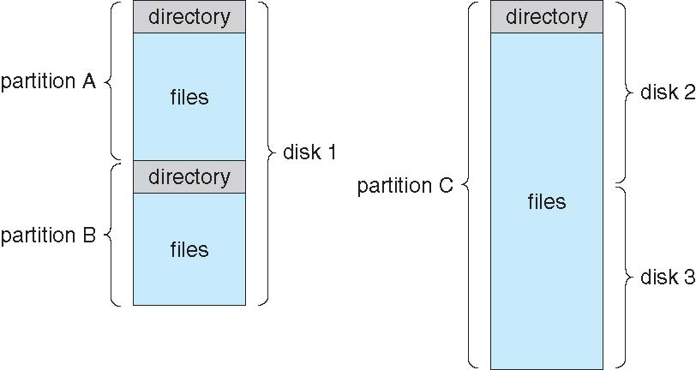
Una organización típica de sistema de archivos

Slide 22
Tipos de sistemas de archivos
Hablamos principalmente de sistemas de archivos de propósito general.
Pero los sistemas frecuentemente tienen muchos sistemas de archivos, algunos de propósito general y otros de propósito especial.
Considere que Solaris tiene
tmpfs : FS volátil basado en memoria para E/S rápidas y temporales
objfs : interfaz con la memoria del kernel para obtener símbolos del kernel para depurar
ctfs – sistema de archivos de contrato para gestionar demonios
lofs : el sistema de archivos loopback permite acceder a un FS en lugar de otro
procfs : interfaz del kernel para procesar estructuras
ufs , zfs : sistemas de archivos de propósito general

Slide 23
Operaciones realizadas en el directorio
Buscar un archivo
Crear un archivo
Eliminar un archivo
Listar un directorio
Cambiar el nombre de un archivo
Atravesar el sistema de archivos.

Slide 24
Organización del directorio
El directorio está organizado lógicamente para obtener
Eficiencia: localizar un archivo rápidamente
Denominación: conveniente para los usuarios
Dos usuarios pueden tener el mismo nombre para diferentes archivos
Un mismo archivo puede tener varios nombres diferentes
Agrupación: agrupación lógica de archivos por propiedades (por ejemplo, todos los programas Java, todos los juegos,…)

Slide 25
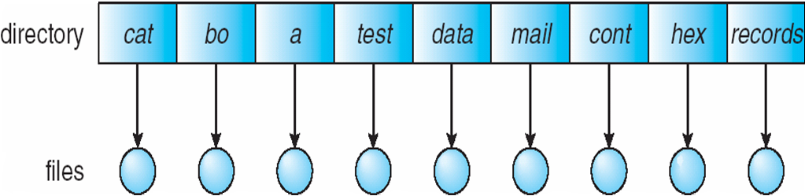
Directorio de un solo nivel
Un directorio único para todos los usuarios
problema de nombres
problema de agrupación

Slide 26
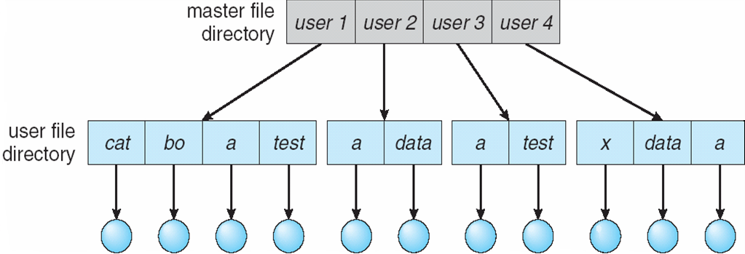
Directorio de dos niveles
Directorio separado para cada usuario
Nombre de ruta
Puede tener el mismo nombre de archivo para diferentes usuarios
Búsqueda eficiente
Sin capacidad de agrupación

Slide 27
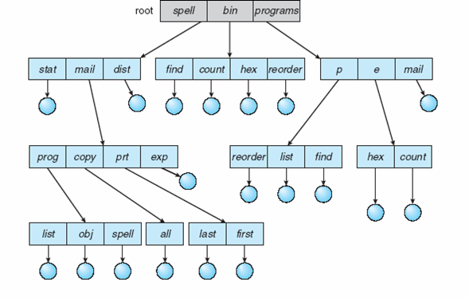
Directorios estructurados en árbol

Slide 28
Directorios estructurados en árbol (cont.)
Búsqueda eficiente
Capacidad de agrupación
Directorio actual (directorio de trabajo)
cd /spell/correo/prog
lista de tipos

Slide 29
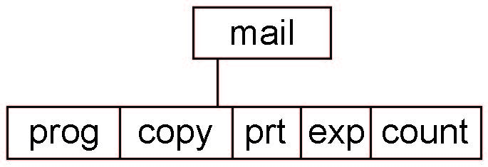
Directorios estructurados en árbol (cont.)
Nombre de ruta absoluto o relativo
La creación de un nuevo archivo se realiza en el directorio actual.
Eliminar un archivo
rm <nombre-archivo>
La creación de un nuevo subdirectorio se realiza en el directorio actual.
mkdir <dir-nombre> _ _
Ejemplo: si está en el directorio actual /mail
recuento de mkdir
Eliminando “ correo ” ⇒ eliminar todo el subárbol raíz de " correo "

Slide 30
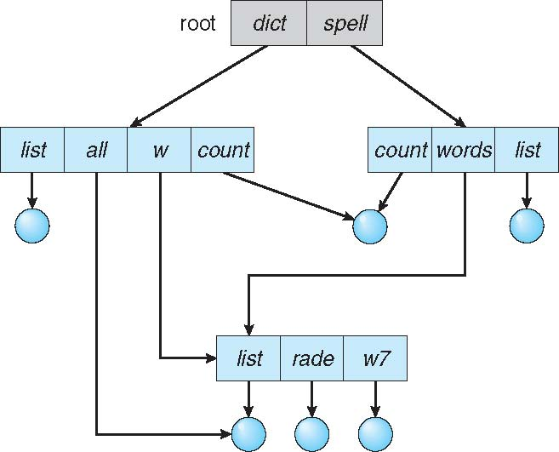
Directorios de gráficos acíclicos
Tener subdirectorios y archivos compartidos.

Slide 31
Directorios de gráficos acíclicos (cont.)
Dos nombres diferentes (aliasing)
Si dict elimina la lista ⇒ puntero colgante
Soluciones:
Backpointers , para que podamos eliminar todos los punteros. Los registros de tamaño variable son un problema.
Retrospectivas que utilizan una organización en cadena
Solución de recuento de entradas
Nuevo tipo de entrada de directorio
Enlace : otro nombre (puntero) a un archivo existente
Resolver el enlace – siga el puntero para localizar el archivo

Slide 32
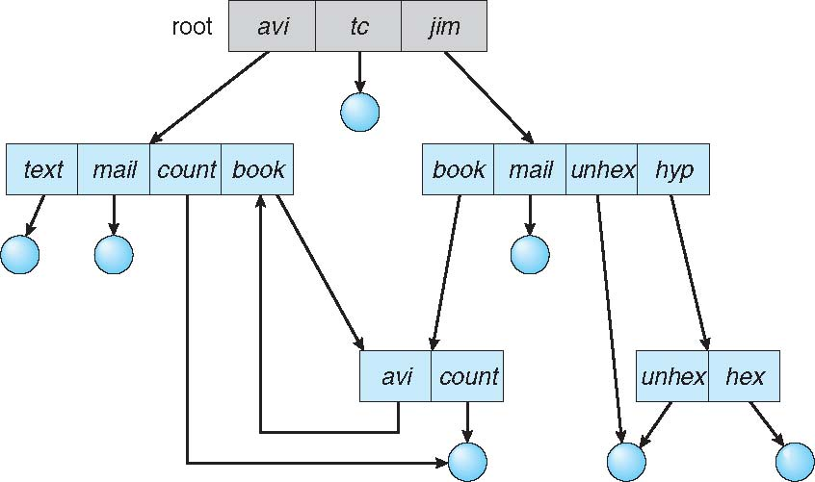
Directorio de gráficos generales

Slide 33
Directorio de gráficos generales (cont.)
¿Cómo garantizamos que no haya ciclos?
Permitir sólo enlaces a archivos, no a subdirectorios
Basura recopilación
Cada vez que se agrega un nuevo enlace, utilice un algoritmo de detección de ciclos para determinar si está bien.

Slide 34
Montaje del sistema de archivos
Se debe montar un sistema de archivos antes de poder acceder a él.
Un sistema de archivos desmontado (es decir, la figura 11-11(b)) se monta en un soporte punto

Slide 35
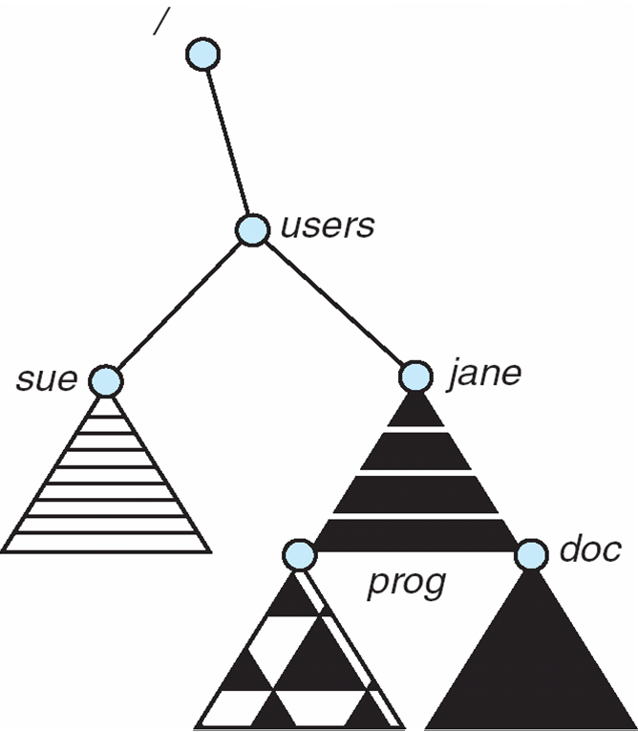
Punto de montaje

Slide 36
Compartición de archivos
Es deseable compartir archivos en sistemas multiusuario
El intercambio se puede realizar a través de un esquema de protección .
En sistemas distribuidos, los archivos se pueden compartir a través de una red.
Network File System (NFS) es un método común para compartir archivos distribuidos
Si es un sistema multiusuario
Usuario identificaciones identificar usuarios, permitiendo que los permisos y protecciones sean por grupo de usuarios identificaciones permitir que los usuarios estén en grupos, permitiendo derechos de acceso al grupo
Propietario de un archivo/directorio
Grupo de un archivo/directorio

Slide 37
Uso compartido de archivos: sistemas de archivos remotos
Utiliza redes para permitir el acceso al sistema de archivos entre sistemas.
Manualmente a través de programas como FTP
Automáticamente y sin problemas mediante el uso distribuido archivo sistemas
Semiautomáticamente a través del mundo ancho web
Servidor de cliente El modelo permite a los clientes montar sistemas de archivos remotos desde servidores.
El servidor puede servir a varios clientes.
La identificación de cliente y usuario a cliente es insegura o complicada
NFS es un protocolo estándar para compartir archivos cliente-servidor de UNIX.
CIFS es el protocolo estándar de Windows
Las llamadas a archivos del sistema operativo estándar se traducen en llamadas remotas
Sistemas de información distribuidos ( distribuidos nombrar servicios ) como LDAP, DNS, NIS, Active Directory implementan el acceso unificado a la información necesaria para la informática remota

Slide 38
Intercambio de archivos: modos de falla
Todos los sistemas de archivos tienen modos de falla
Por ejemplo, corrupción de estructuras de directorios u otros datos que no son del usuario, llamados metadatos.
Los sistemas de archivos remotos agregan nuevos modos de falla, debido a fallas de la red, fallas del servidor
La recuperación del fracaso puede involucrar al estado información sobre el estado de cada solicitud remota
sin estado , como NFS v3, incluyen toda la información en cada solicitud, lo que permite una recuperación sencilla pero con menos seguridad.

Slide 39
Intercambio de archivos: semántica de coherencia
Especificar cómo varios usuarios pueden acceder a un archivo compartido simultáneamente
Similar a los algoritmos de sincronización de procesos del Capítulo 5.
Tienden a ser menos complejos debido a la E/S del disco y la latencia de la red (para sistemas de archivos remotos
Andrew File System (AFS) implementó una semántica compleja para compartir archivos remotos
El sistema de archivos Unix (UFS) implementa:
Escribe en un archivo abierto visible inmediatamente para otros usuarios del mismo archivo abierto.
Compartir puntero de archivo para permitir que varios usuarios lean y escriban simultáneamente
AFS tiene semántica de sesión
Las escrituras solo son visibles para las sesiones que comienzan después de cerrar el archivo.

Slide 40
Proteccion
El propietario/creador del archivo debería poder controlar:
Qué se puede hacer
por quién
Tipos de acceso
Leer
Escribir
Ejecutar
Adjuntar
Borrar
Lista

Slide 41
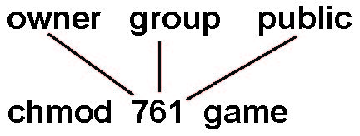
Listas de acceso y grupos
Modo de acceso: leer, escribir, ejecutar
Tres clases de usuarios en Unix/Linux
RWX
a) acceso propietario 7 ⇒ 1 1 1 RWX
b) acceso grupal 6 ⇒ 1 1 0
RWX
c) acceso público 1 ⇒ 0 0 1
Pídale al administrador que cree un grupo (nombre único), diga G y agregue algunos usuarios al grupo.
Para un archivo particular (por ejemplo, juego ) o subdirectorio, defina un acceso apropiado.
Adjuntar un grupo a un archivo juego chgrp g

Slide 42
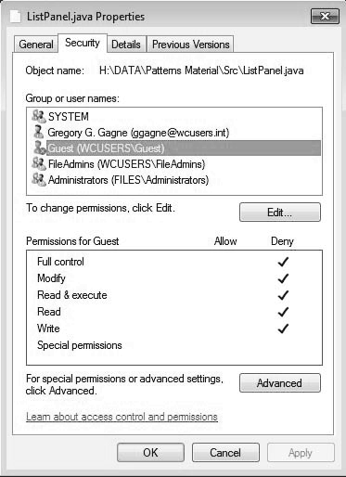
Gestión de listas de control de acceso de Windows 7

Slide 43
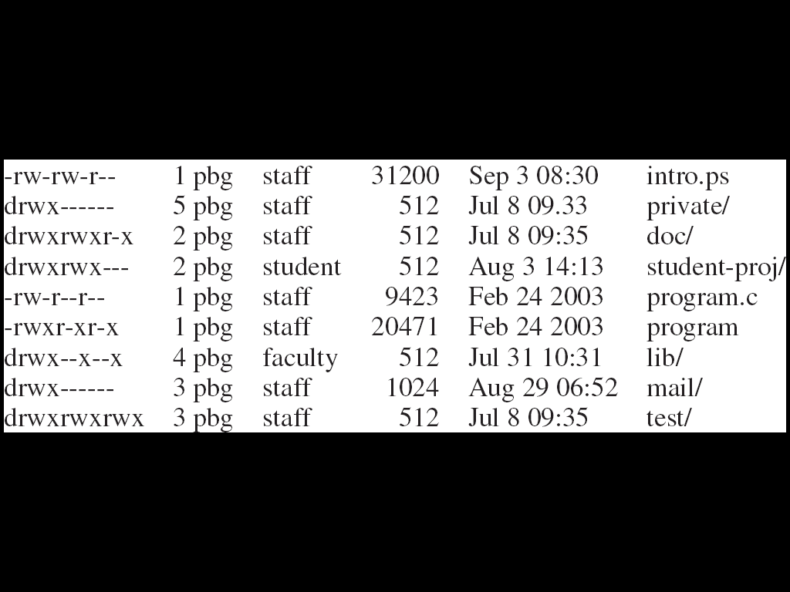
Un ejemplo de listado de directorios UNIX

Slide 44
Fin del Capítulo 13

